Slide 1
הקהילה שלי "האדם הוא יצור חברותי ויש לו צורך בסיסי להשתייך לקהילה" (אלפרד אדלר)

Slide 2
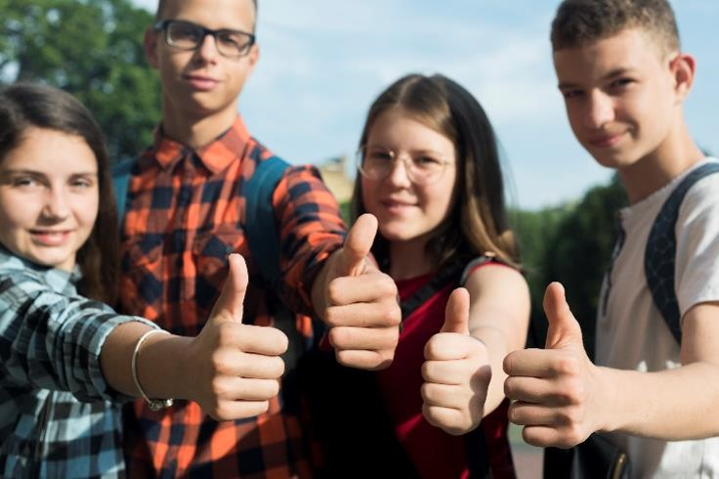
מהי קהילה?
פעילות בקבוצות:
רשמו כמה שיותר דברים שמשותפים לכל חברי הקבוצה.
[10 דקות]

Slide 3
הגדרת קהילה
"קבוצת אנשים מוגדרת, שיש ביניהם שותפות במספר תחומים למשל: מקום מגורים, תחומי עניין, אינטרסים משותפים, מנהגים, אמונות, ערכים, דת, זהות, יחסים חברתיים הקושרים אותם זה לזה."

Slide 4
הגדרת קהילה
"קבוצת אנשים מוגדרת, שיש ביניהם שותפות במספר תחומים למשל: מקום מגורים, תחומי עניין, אינטרסים משותפים, מנהגים, אמונות, ערכים, דת, זהות, יחסים חברתיים הקושרים אותם זה לזה."
שאלה:
על בסיס הדברים המשותפים לכולכם בקבוצה, האם ניתן להגדיר אתכם כקהילה? נמקו את התשובות שלכם.

Slide 5
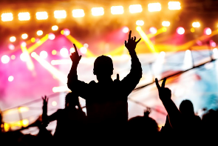
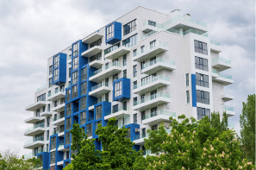
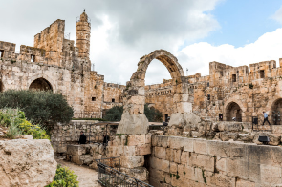
מאפיינים בולטים של קהילה
שותפות בקהילה אפשרית במגוון תחומים:
קשרים חברתיים
תרבות
ערכים
סביבת מגורים
היסטוריה
תחומי עניין
ועוד...
לרוב כל אדם שייך למספר קהילות שונות.

Slide 6
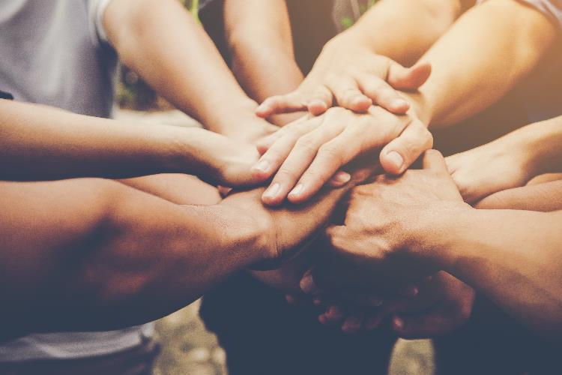
שאלה לדיון: מה מקבל אדם מכך שהוא חלק מקהילה?

Slide 7
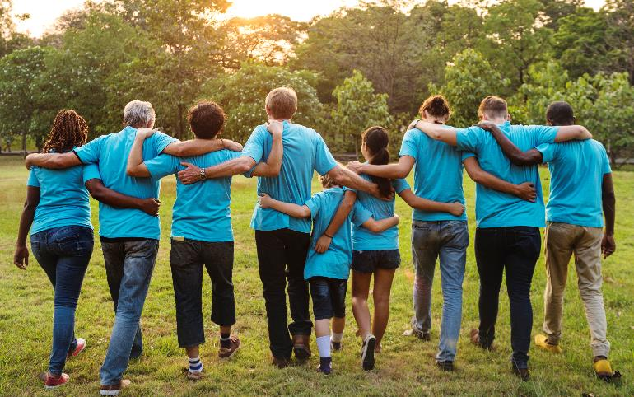
החברות בקהילה עונה על צרכים מסוימים של האדם:
שייכות – צורך בסיסי של כל אדם צורך בסיסי להיות שייך לקבוצה של אנשים.
זהות – הזדהות עם הנורמות, הערכים והאמונות של הקהילה קהילה.

Slide 8
החברות בקהילה עונה על צרכים מסוימים של האדם:
משמעות – הרצון והיכולת לתרום לקהילה.
מענה לצרכים אישיים – הקהילה מספקת לפרט צרכים שגרתיים החיוניים לחיי היומיום כגון מקומות מפגש, מקומות לפעילויות בילוי ופנאי, שרותי רפואה, מזון, וכדומה.

Slide 9
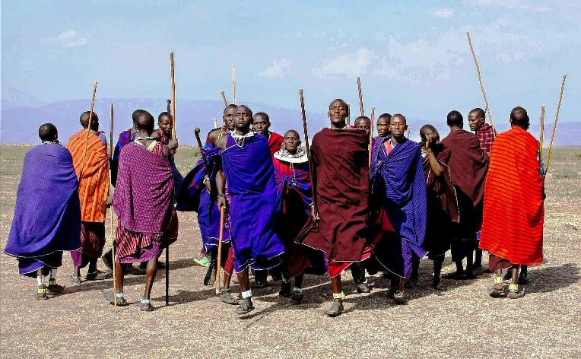
הקהילות אליהן אנו שייכים
עבודה בקבוצות:
רשמו מספר קהילות שאתם מכירים או שייכים אליהן.
הציגו בקצרה את הקהילות לכיתה.

Slide 10
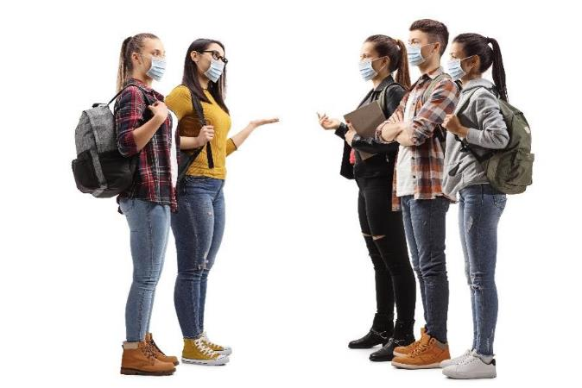
האם ניתן להגדיר את בית הספר כקהילה?
משחק כיתתי:
התחלקו לשתי קבוצות כל קבוצה באזור נפרד של הכיתה:
קבוצת "בית הספר הוא קהילה"
קבוצת "בית הספר הוא לא קהילה".
בדיון מסודר, נסו לשכנע את הקבוצה השנייה בעמדתכם (ביה"ס הוא אכן קהילה/ לא ניתן להגדיר את ביה"ס כקהילה) בהתאם למאפיינים של קהילה שהוצגו קודם.
השתכנעתם? – עברו לקבוצה המתאימה.

Slide 11
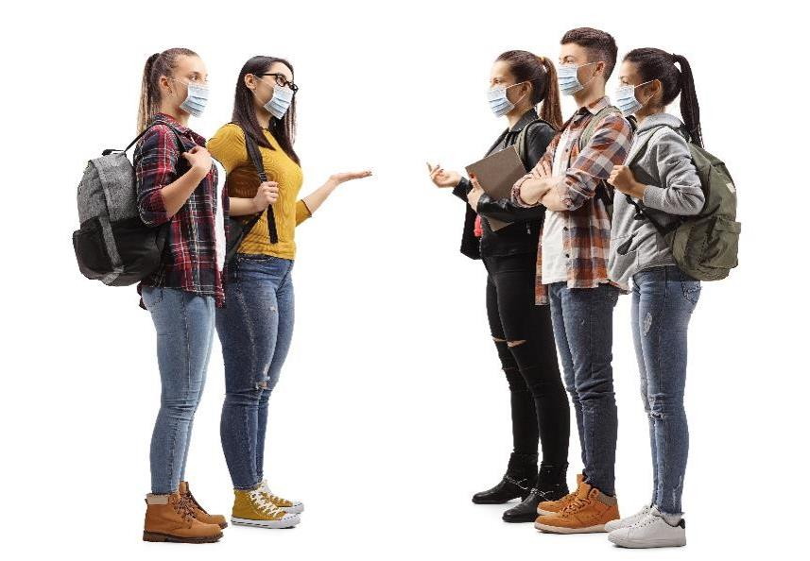
האם ניתן להגדיר את בית הספר כקהילה?
נסכם כי אין קבוצה מנצחת ולא ניתן לענות בדרך זו על השאלה האם בית הספר הוא קהילה.

Slide 12
כיצד מזהים ומאפיינים קהילה?
נבחן אם ניתן להגדיר את בית הספר כקהילה באמצעות שאלון.
ננסה לברר מה חושבים ומרגישים
התלמידים, המורים, ואולי אף ההורים
על בית הספר.
ננסה להבין מהם התחושות, הרגשות
והעמדות שלהם באשר לבית הספר
כקהילה.
נברר זאת באמצעות שאלון שנעביר לקהל נרחב של בית הספר, ובו שאלות העוסקות בארבעת מאפייני הקהילה אותם הכרנו: שייכות, זהות, משמעות ומענה לצרכים אישיים.

Slide 13
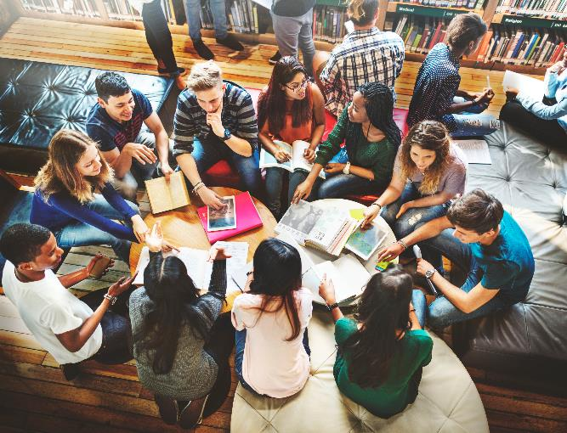
בחירת שאלות לשאלון – עבודה בקבוצות
התחלקו ל- 4 קבוצות
כל קבוצה תקבל דף עם מקבץ שאלות העוסקות באחד ממאפייני הקהילה
על כל קבוצה לבחור מתוך הרשימה 4 שאלות שמתאימות לדעתם לשאלון
אפשר לבחור 3 שאלות מתוך הרשימה ולחבר שאלה נוספת המתאימה לבית הספר ולמאפיין הקהילה שלכם
נציג מכל קבוצה יציג לכיתה את השאלות שנבחרו על ידי הקבוצה

Slide 14
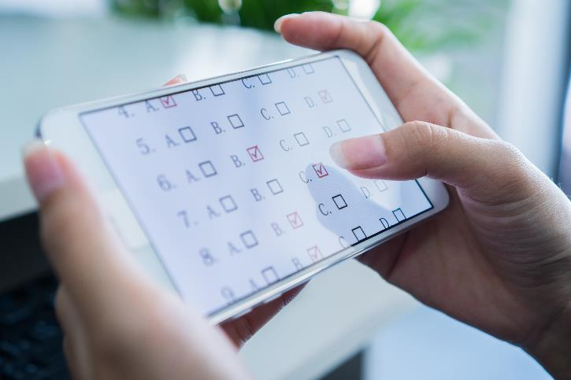
הפצת השאלון לקהל בית הספר – עבודה בקבוצות
חישבו על דרכים שונות להפצת השאלון לקהל בית הספר.
חישבו על דרכים לעודד את קהל בית הספר לענות על השאלון.
הכינו שלטי פרסום לשאלון (פיזיים ווירטואליים) ופזרו אותם במקומות שונים בשטח בית הספר וברשתות החברתיות.
Notes:
במקביל לעבודה בקבוצות, בחרו שני תלמידים אשר יבנו את השאלון הכיתתי ב Google Forms.
השאלון יורכב מ 16 השאלות אותן בחרו הקבוצות (4 שאלות לכל מאפיין קהילה) וכן ממספר שאלות כלליות (תלמיד/מורה/צוות מנהלה/הורה; שכבת גיל; מין)

Slide 15
לאיזה קבוצות נרצה להפיץ את השאלון?
איזה קבוצות קיימות בקהל בית הספר?
לאיזה קבוצות נשלח את השאלון?
באיזה יישומים נכון לשלוח את השאלון לכל אחת מהקבוצות שציינו בשאלה הקודמת?

Slide 16
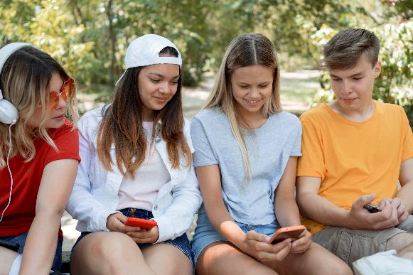
הפצת השאלון בקהל בית הספר - עבודה בקבוצות
התחלקו בהתאם לקבוצות אליהן בחרתם להפיץ את השאלון.
באחריות כל צוות לשלוח את הקישור לשאלון אל קבוצת האנשים שהוגדרה להם, באמצעות היישום הדיגיטלי אשר מותאם לקבוצה זו.
לדוגמה: שימוש בוואטסאפ להפצת הקישור
לשאלון לתלמידים בכיתה/בשכבה.
באחריותכם לעודד את קבוצת האנשים אליהם שלחתם את השאלון, לענות על השאלון בפרק הזמן שהוקצב לכך.
Notes:
Image by <a href="https://pixabay.com/users/openclipart-vectors-30363/?utm_source=link-attribution&amp;utm_medium=referral&amp;utm_campaign=image&amp;utm_content=150125">OpenClipart-Vectors</a> from <a href="https://pixabay.com/?utm_source=link-attribution&amp;utm_medium=referral&amp;utm_campaign=image&amp;utm_content=150125">Pixabay</a>
Image by <a href="https://pixabay.com/users/keithjj-2328014/?utm_source=link-attribution&amp;utm_medium=referral&amp;utm_campaign=image&amp;utm_content=1488213">Keith Johnston</a> from <a href="https://pixabay.com/?utm_source=link-attribution&amp;utm_medium=referral&amp;utm_campaign=image&amp;utm_content=1488213">Pixabay</a>

Slide 17
ניתוח התשובות והסקת מסקנות – עבודה בקבוצות
התחלקו לארבע הקבוצות בהן עבדתם בבחירת שאלות לשאלון
כל קבוצה תקבל קישור לתשובות שהתקבלו בשאלון
כל קבוצה תנתח רק את התשובות המתייחסות למאפיין שנקבע לה (למשל: שייכות)
הקבוצה תציג את התשובות בתרשימי עוגה. ניתן להיעזר בתרשימים הנוצרים בתגובות של טופס הגוגל של השאלון
הקבוצה תסיק מסקנות מהתשובות, בהתאם להנחיות בדף הפעילות

Slide 18
הצגת התשובות והמסקנות במליאה
כל קבוצה:
תציג את תרשימי העוגה המתארים את התשובות בהקשר למאפיין הקהילה בו התמקדה הקבוצה.
תציג את המסקנות שלה בהקשר למאפיין הקהילה בו התמקדה.
(3 דקות לקבוצה)
Notes:
Image by <a href="https://pixabay.com/users/openclipart-vectors-30363/?utm_source=link-attribution&amp;utm_medium=referral&amp;utm_campaign=image&amp;utm_content=149727">OpenClipart-Vectors</a> from <a href="https://pixabay.com/?utm_source=link-attribution&amp;utm_medium=referral&amp;utm_campaign=image&amp;utm_content=149727">Pixabay</a>

Slide 19
עכשיו מצביעים
לפי תוצאות השאלון ובהתייחסות לכל ארבעת המאפיינים של קהילה, האם בית הספר שלנו הוא קהילה?

Slide 20
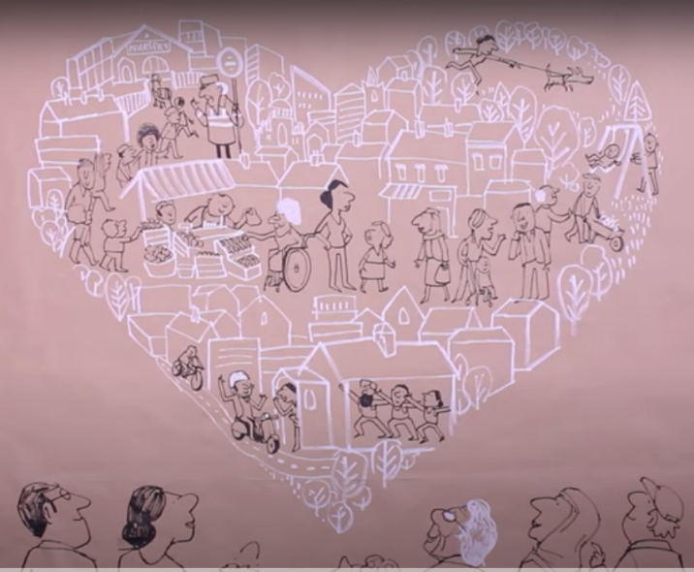
סיכום
צפייה בסרטון:
https://youtu.be/GBSTQ8DDgQc

Slide 21
סיכום
בפעילות "הקהילה שלי" הכרנו את המושג 'קהילה' ואת המאפיינים הבולטים של קהילה.
ניסינו לבדוק האם ניתן להגדיר את בית הספר כקהילה באמצעות שאלון שהופץ לקבוצות מגוונות בבית הספר.
התשובות שהתקבלו אפשרו לנו להסיק מסקנות בנוגע למאפייני הזהות, השייכות, המשמעות ומענה לצרכים אישיים בקרב קבוצות שונות בבית הספר.
בעזרת התשובות יכולנו לבחון את הקשרים הקיימים ועוצמתם בין הקבוצות השונות בבית הספר, את תרומת הקהילה ליחיד והנכונות של הפרט לתרום לקהילה.

